Slide 1


Chủ đề 1
EM YÊU ÂM NHẠC
Tiết 4
- Đọc nhạc: Ôn tập Bài đọc nhạc số 1
- Nhạc cụ: Ôn tập bài hoà tấu và bài tập tiết tấu
- Hát: Ôn tập bài Em yêu giờ học hát

Slide 2
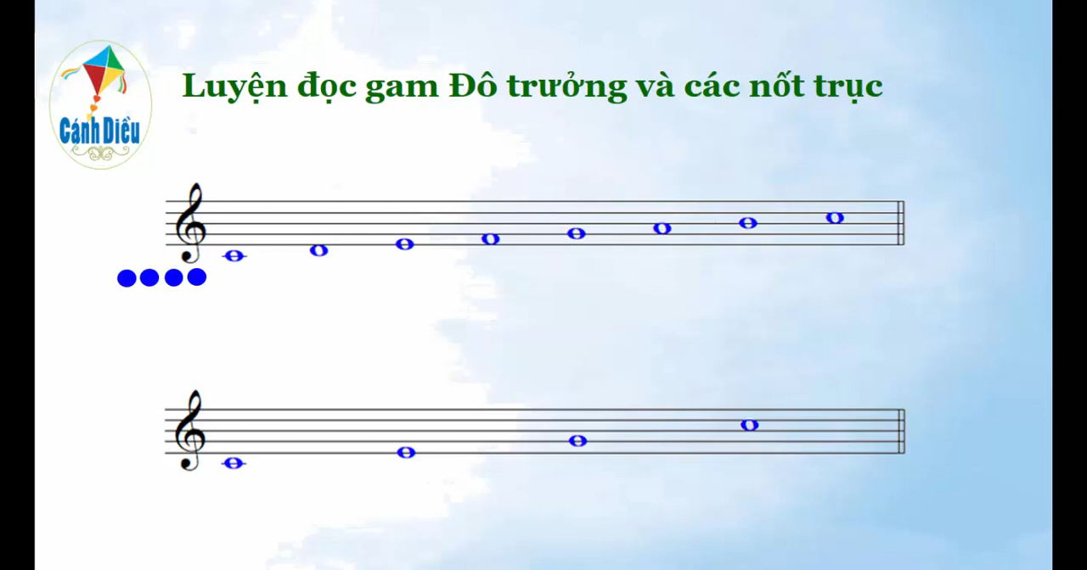
I. Đọc nhạc: Ôn tập Bài đọc nhạc số 1

Slide 3
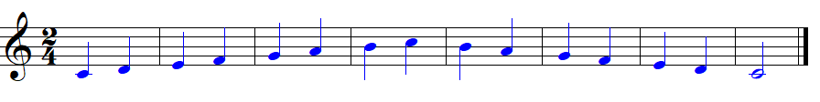

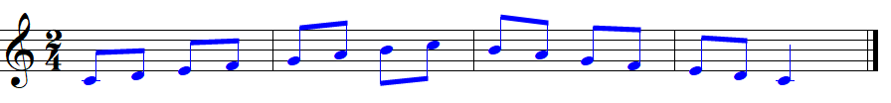
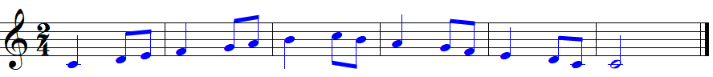
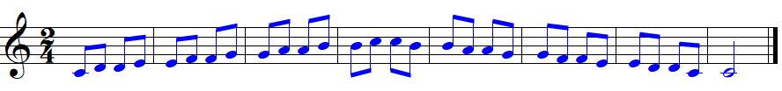
Đọc gam Đô trưởng theo mẫu âm
1
2
3
4

Slide 4
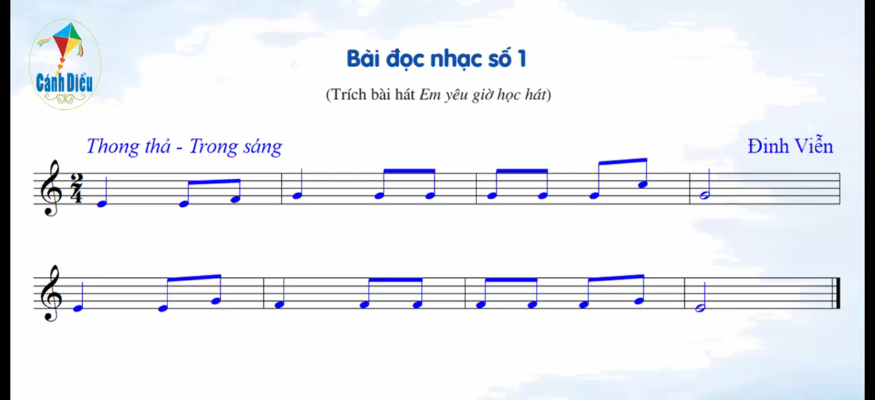
Bài đọc nhạc số 1

Slide 5
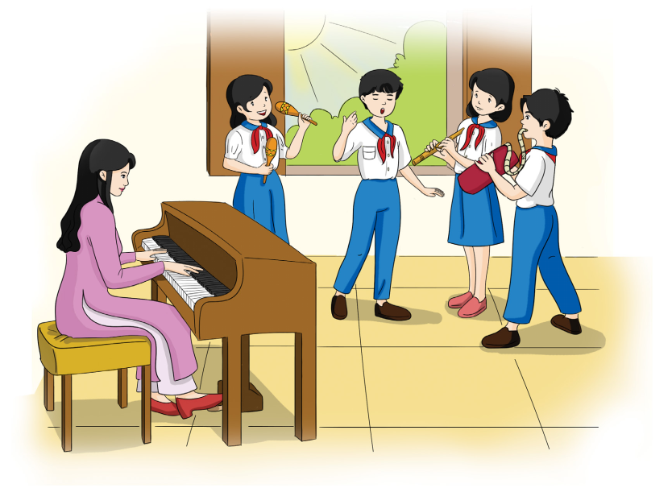
II. Nhạc cụ:
Ôn tập bài hoà tấu và bài tập tiết tấu

Slide 6
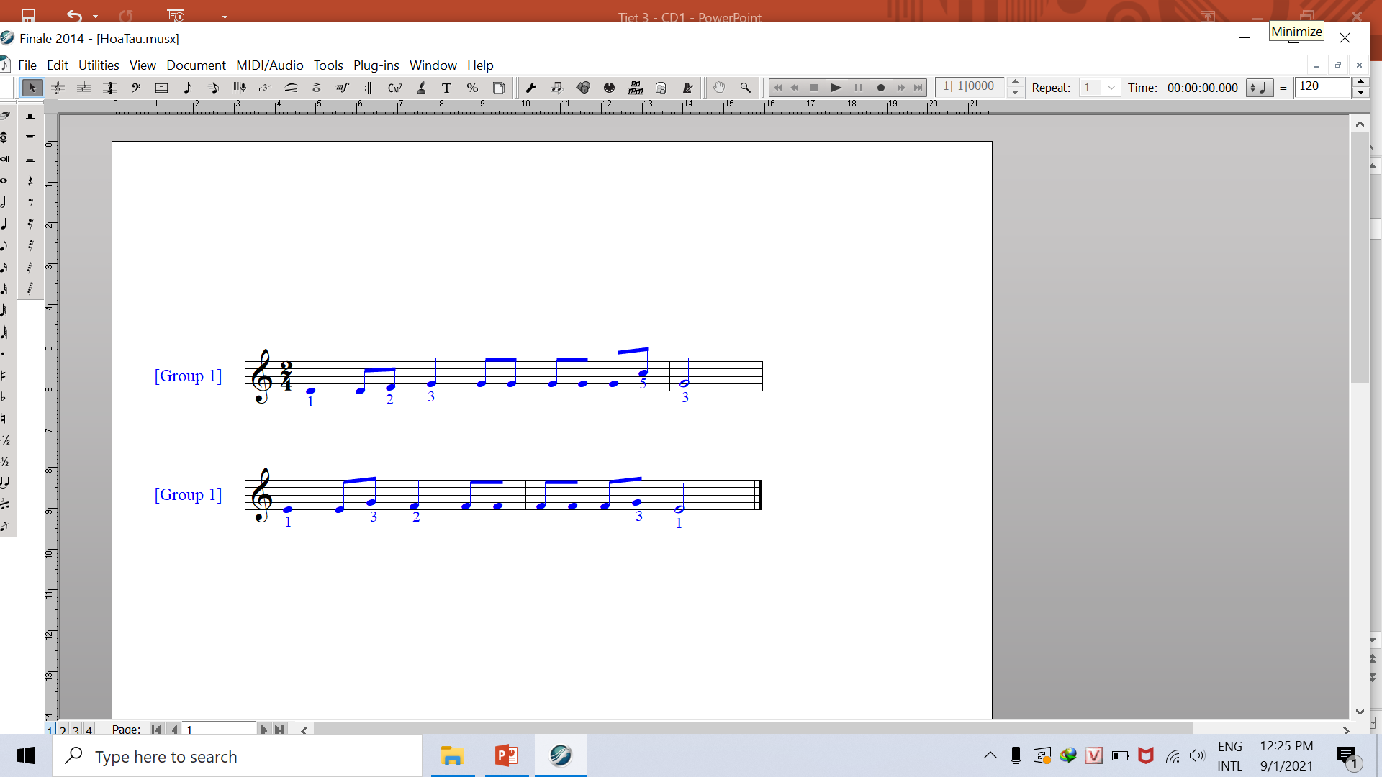
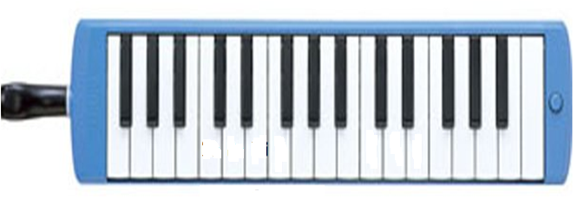
1. Ôn tập bài hoà tấu
BÈ KÈN PHÍM
Nét nhạc 1
Nét nhạc 2
1
2
3
5

Slide 7

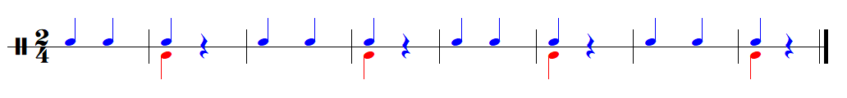
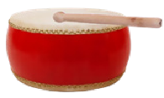
BÈ THANH PHÁCH VÀ TRỐNG NHỎ

Slide 8
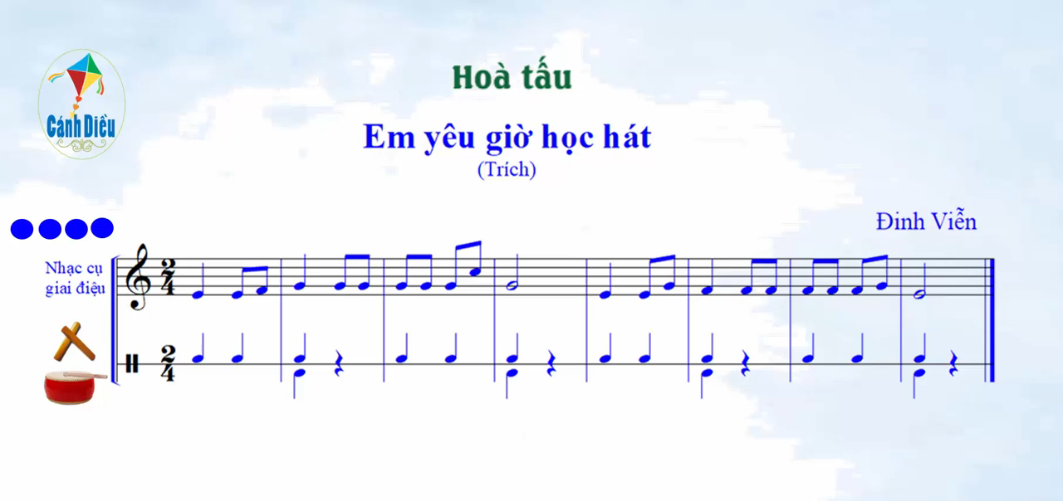
HOÀ TẤU

Slide 9
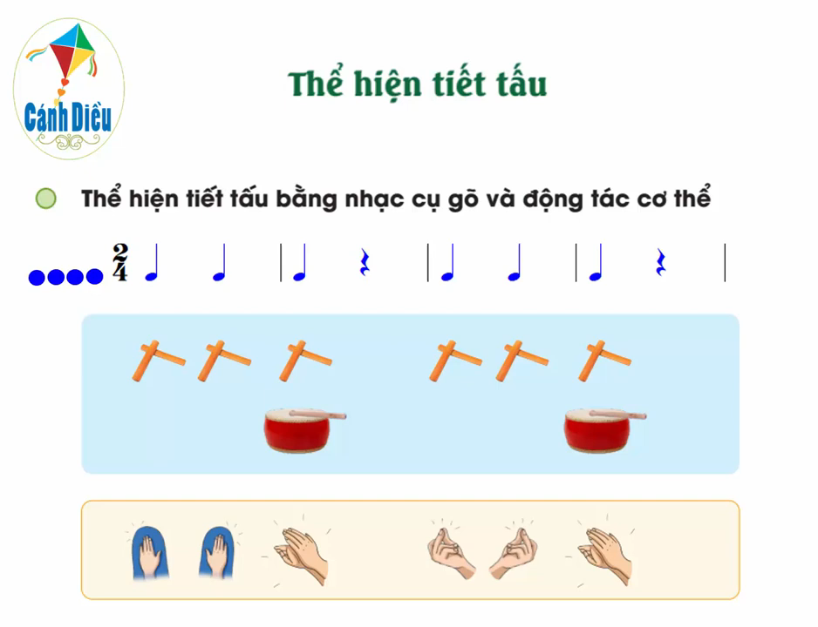
2. Ôn tập bài tập tiết tấu

Slide 10
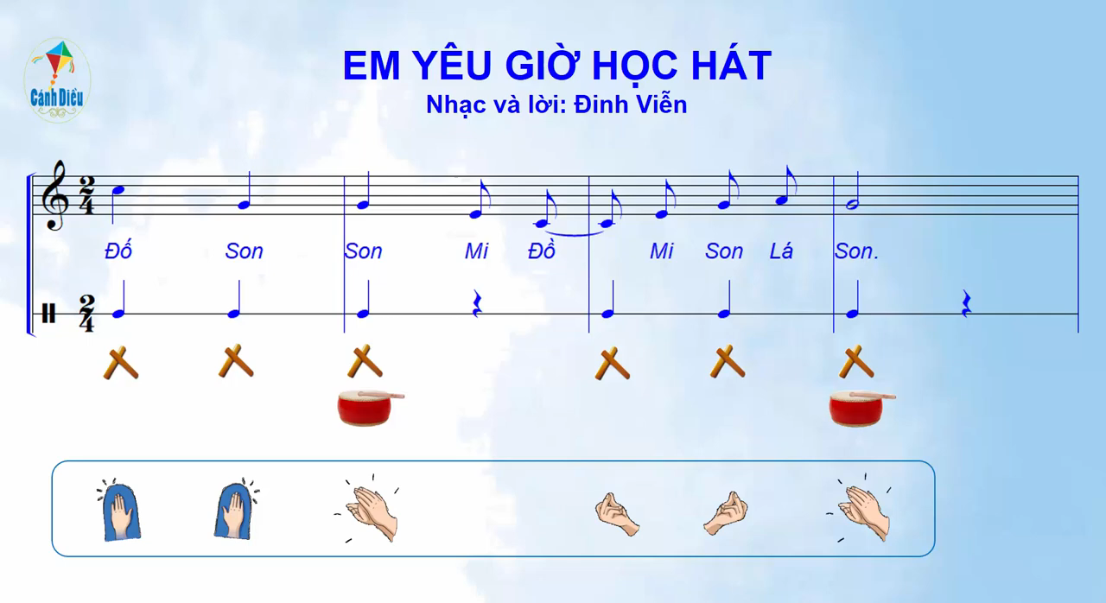

Slide 11
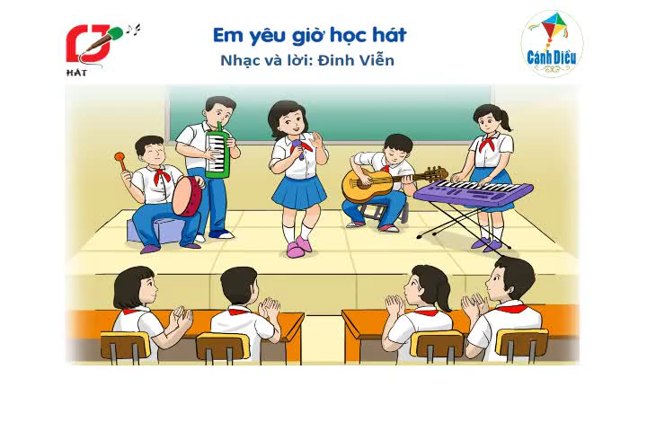
III. Hát:
Ôn tập bài Em yêu giờ học hát

Slide 12


Dặn dò về nhà
- Ôn tập các nội dung đã học ở Chủ đề 1

